Slide 1
ENSURING
learning
happens
Assoc. Prof. Wachira Wichuwaranan
Faculty of Education KPRU
Notes:
สร้างความมั่นใจ

Slide 2
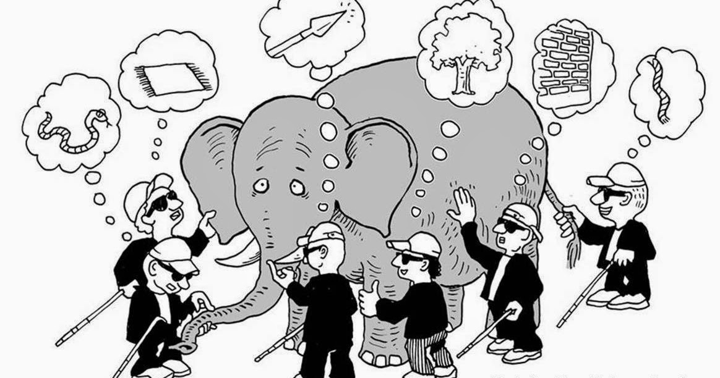
TQF

Slide 5
อาจารย์มืออาชีพ
T ECHNOLOGICAL
P EDAGOGICAL
C ONTENT
K NOWLEDGE

Slide 6
Can you answer these following questions ?:
What is the learning outcomes of each course in your curriculum?
What is the linkage between each course in the same series?
What is the linkage between the core courses, the options courses, and the free elective courses? Why do you design that way?
What is the programme learning outcomes of you curriculum?
•
•
•
Notes:
ผลการเรียนรู้ของแต่ละหลักสูตรในหลักสูตรของคุณคืออะไร? อะไรคือความเชื่อมโยงระหว่างแต่ละหลักสูตรในชุดเดียวกัน? อะไรคือความเชื่อมโยงระหว่างหลักสูตรแกนกลางวิชาเลือกและวิชาเลือกเสรี ทำไมคุณถึงออกแบบแบบนั้น? อะไรคือผลการเรียนรู้ของหลักสูตรของหลักสูตรคุณ?

Slide 7
CHANGE

Slide 8
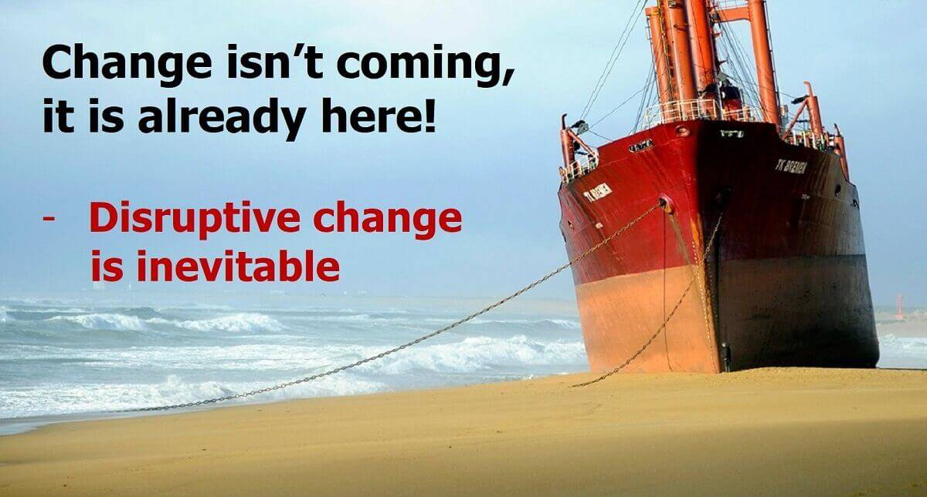
Notes:
ทำให้ยุ่ง ฉับพลันยุ่งยาก -หลีกเลี่บงไม่ได้

Slide 9
W
HAT
happens in the
ORLD
TODAY

Slide 10
WORLD
the whole new
a period of technological enlightenment…
Notes:
ห้วงเวลาแห่งเทคโนโลยีเป็นพระเจ้า/ผู้ตรัสรู้

Slide 12
Nokia CEO, Stephen Elop ended his speech saying, “we didn’t do anything wrong, but somehow,
we lost”.
Notes:
"เราไม่ได้ทำอะไรผิด แต่อย่างใด, เราสูญเสีย

Slide 14
internet of (EVERY)THING …
“DATA”
“PROCESS”
The kind of things that are easy to teach are now easy to automate, digitize or outsource…

Slide 15
As the world grows smarter,
BE
our GRADUATES need to
COMPETENT
Notes:
ขณะที่โลกเติบโตอย่างชาญฉลาด-ผู้สำเร็จการศึกษา

Slide 16
Notes:
การแก้ปัญหาที่ซับซ้อน-วิจารณญาณ-สร้างสรรค์-การจัดการบุคคล-ประสานงานกับผู้อื่น-ความฉลาดทางอารมณ์-การตัดสินและการตัดสินใจ- การวางแนวบริการ-การเจรจาต่อรอง-ความยืดหยุ่นทางปัญญา

Slide 17
Notes:
อยากรู้-ริเริ่ม ขยัน

Slide 19
CREATIVE
^{and} COMPETENT
person

Slide 20
This is
OUR EDUCATION SYSTEM

Slide 21
OUTPUT

Slide 22
OUTCOME

Slide 23
“PROCESS” is what we design…

Slide 24
ENGAGEMENT
is a key…
Notes:
ผูกพัน

Slide 35
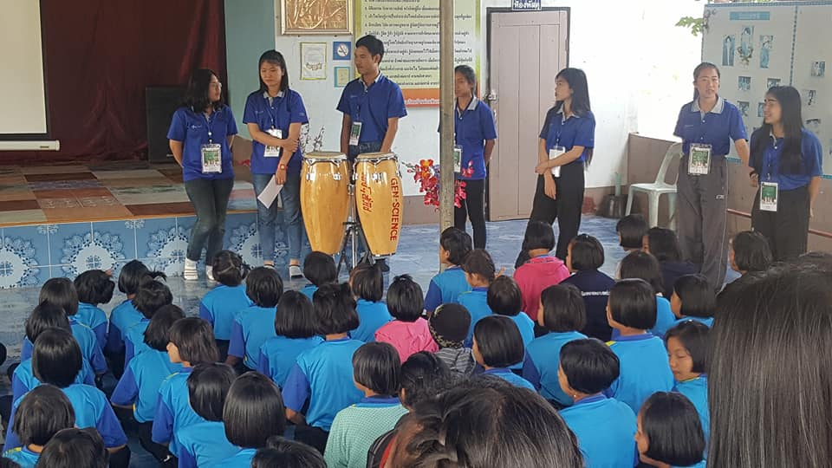
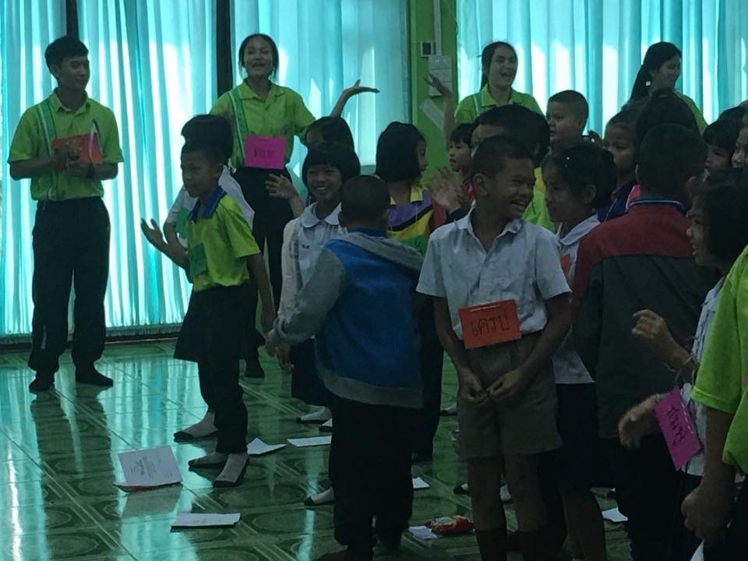
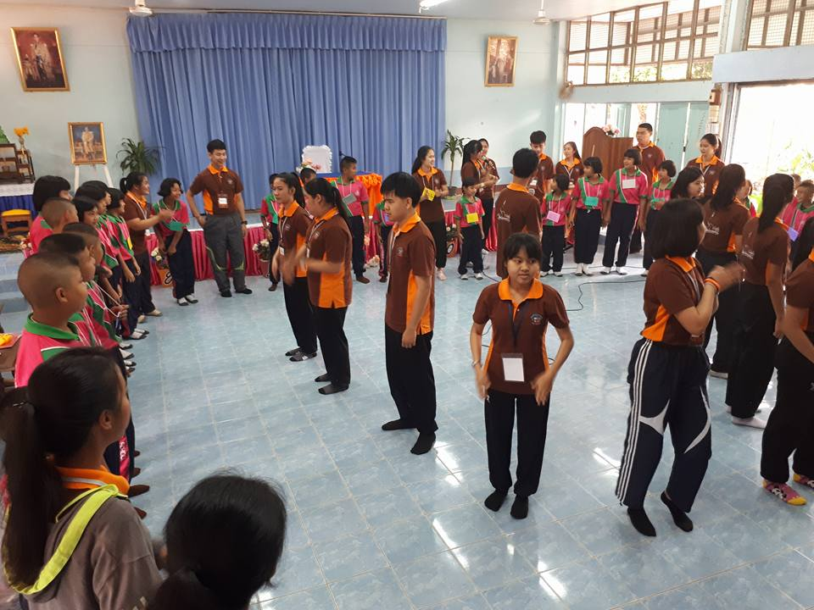
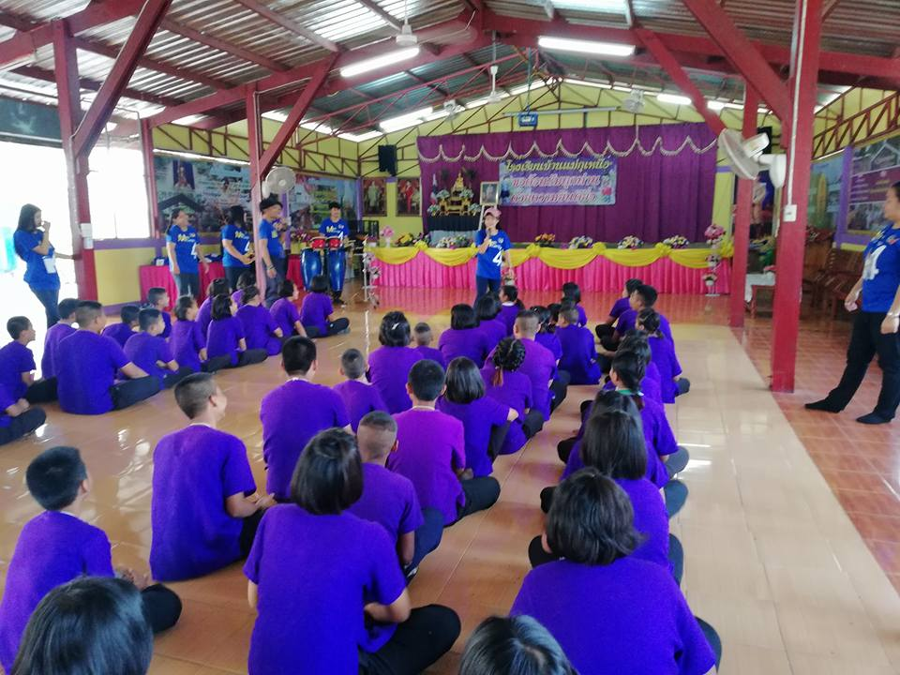
ครุศาสตร์ กับการบริการสังคม

Slide 36
can you answer these following questions ?:
what is the learning outcomes of each course in your curriculum?
what is the linkage between each course in the same series?
what is the linkage between the core courses, the options courses, and the free elective courses? Why do you design that way?
what is the programme learning outcomes of you curriculum?
•
•
•
Notes:
ผลการเรียนรู้ของแต่ละหลักสูตรในหลักสูตรของคุณคืออะไร? อะไรคือความเชื่อมโยงระหว่างแต่ละหลักสูตรในชุดเดียวกัน? อะไรคือความเชื่อมโยงระหว่างหลักสูตรแกนกลางวิชาเลือกและวิชาเลือกเสรี ทำไมคุณถึงออกแบบแบบนั้น? อะไรคือผลการเรียนรู้ของหลักสูตรของหลักสูตรคุณ?

Slide 40
This is
WHAT WE MUST DO

Slide 41
WHAT
^{to}TEACH
with
WHAT HOW
material
^{to} TEACH

Slide 42
WHAT
student can_{DO}
“LEARNING OUTCOME”
with
WHAT
HOW
^{to}ASSESS
and _{HOW}
activities
^{to}TEACH
Notes:
ทำอะไรได้-สอนอย่างไร-ประเมินอย่างไร

Slide 55
Elements of the Programme Specification
Trigger Questions:
Aims of the Programme
Process informed by:
What's the purpose of the programme?
Learning Outcomes of the Programme: Competences (Professional and Generic)
University Level Descriptors
What should students know and be able to do on completion?
Professional/Statutory Bodies Requirements
Subject Benchmarks
Programme learning outcomes broken down by level to ensure incremental attainment over duration of course
Module Learning Outcomes
Module Assessment
Assessment Criteria
Outcome for
Attainment verified by:
Grades awarded according to:
Level Attained through:

Slide 56
ตาราง OLA

Slide 57
ตาราง OLA
ตาราง OLA

Slide 58
course description…

Slide 59
How are you
going to teaching these
learning units?

Slide 60
Culminating Outcomes
Overarching Outcomes
Notes:
ผลสรุปสุดท้าย-ผลลัพธ์ที่ครอบคลุม

Slide 61
building blocks of learning (enabling outcomes)…

Slide 66
2018-2019

Slide 67
